Slide 1
NEZABUDNI! – obleč sa za
„POVOLANIE“!
kariérko aktivity pre mladších žiakov

Slide 2
Milé deti! Viete čím by ste chceli byť , keď budete veľkí? Čo všetko dokážete , čo vás baví a zaujíma? Pozývame VÁS na veľkú OBJAVOVAČKU žiackych zručností a sveta povolaní. Čakajú VÁS zaujímavé kariérko aktivitky, súťaže, tvorivé dielničky........
TEŠÍME SA NA VÁS!
Kariérová poradkyňa MONIKA z CPP VEĽKÝ KRTÍŠ A HOSTIA zo stredných škôl

Slide 3
1. ročník - POVOLANIE SNOV
ZRODILI SA HVIEZDY
Milé deti poznáte svet povolaní?
Čím by ste chceli byť, keď vyrastiete?
Pozývame VÁS do HÁDANKOVA povolaní - KTO je to????
Spoločnými silami pohľadáme Stratené povolania ,
nakreslíme POVOLANIE SNOV.
TEŠÍME SA NA VÁS – 9.12.2024
NEZABUDNI prísť oblečený za POVOLANIE!

Slide 4
2. ročník - NEZVYČAJNÉ POVOLANIA
ZRODILI SA HVIEZDY
Veľký Krtíš je výnimočný okres. Máme tu mnoho nezvyčajných povolaní , ktoré inde nenájdeme.
Viete, ktoré sú to? Čaká nás VEĽKÉ PÁTRANIE.....
a POZNÁTE niekoho , kto má nezvyčajné povolanie? Ak nie - nevadí.
„Ujo včelár , teta floristka“ VÁM porozprávajú o svojich povolaniach veľa zaujímavého a bude aj PREKVAPENIE – tvorivé dielne!
TEŠÍME SA NA VÁS - 12.12.2024

Slide 5
3.ročník – Vianočný špeciál
Moja mama pečie zdravšie ako tvoja
Máte rodinné recepty , o ktoré by ste sa radi podelili s ostatnými?
Ste doma v kuchyni skvelý tím? Príďte predviesť svoje cukrárske zručnosti spolu s maminou , sestrou, ocinom, babkou, dedkom......
ALE POZOR!
Všetci tretiaci budú mať možnosť vyskúšať si svoje CUKRÁRSKE ZRUČNOSTI v cukrárskej dielničke
TEŠÍME SA NA VÁS – 10.12.2024
ZRODILI SA HVIEZDY

Slide 6
4.ročník - Superschopnosti v našej triede
Každý máme nejakú superschopnosť, ktorá nás robí výnimočnými. KTORÁ JE TÁ TVOJA?
Tešíme sa na vaše hviezdy a
VYSNÍVANÉ POVOLANIE
TEŠÍME SA NA VÁS - 11.12.2024

Slide 7
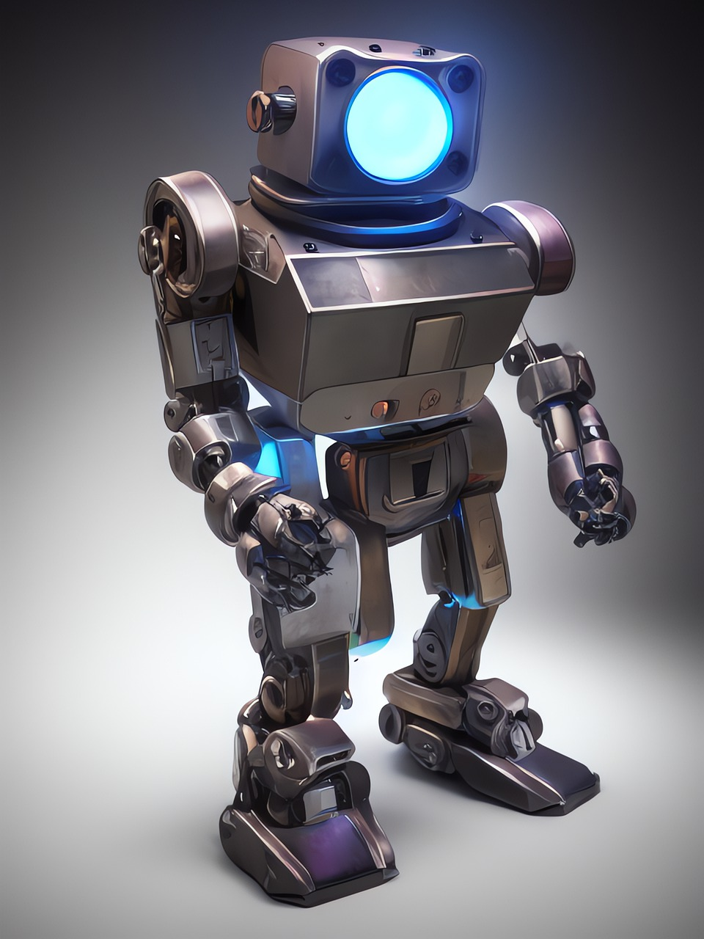
ZRŠ 3./4.R - POVOLANIA BUDÚCNOSTI
Digitálne zručnosti, tvorivosť, spolupráca....svet robotov a technológií
Svet práce sa rýchlo mení .
Povolania zanikajú a nové vznikajú. Je veľmi pravdepodobné , že povolanie , v ktorom budete pracovať ešte ani neexistuje.....
Zážitkovým spôsobom sa pozrieme do budúcnosti a
bude aj PREKVAPENIE!
TEŠÍME SA NA VÁS - 10.12.2024

Slide 8
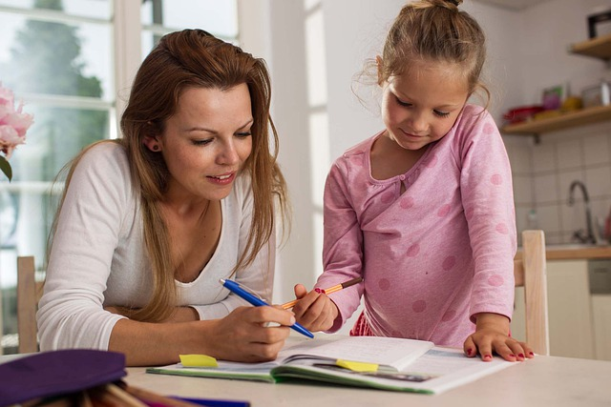
Rodičia Máme doma hviezdy
Po dohode online/ prezenčne
Interaktívna prednáška/ webinár pre rodičov a všetkých, ktorých téma Ako objavovať talenty svojich detí zaujíma
TEŠÍME SA NA VÁS!

